Slide 1

Lập trình .NET
Thiết kế giao diện quản lí bài hát
Lê Đăng Khoa_ DTH235678
Trương Trung Kiên_DTH235683

Slide 2

Đặt vấn đề
Trong xã hội hiện nay công nghệ đang trở thành thứ thiết yếu trong xã hội, chúng được sử dụng như các công cụ hỗ trợ loài người đem lại lợi ích vô cùng to lớn về kiến thức, về kinh tế...

Slide 3

Đặt vấn đề
Bên cạnh đó giải trí cũng là một thứ thiết yếu cần quan tâm, giúp con người thư giản một cách nhanh chóng. Biết được điều đó chúng tôi đã tạo ra một chương trình quản lí bài hát giúp cho việc thư giản một cách tiện lợi hơn mà không cần internet.

Slide 4

Mở đầu
Chúng tôi sử dụng .NET để viết code và WinForm xây dựng giao diện của thiết kế

Slide 5
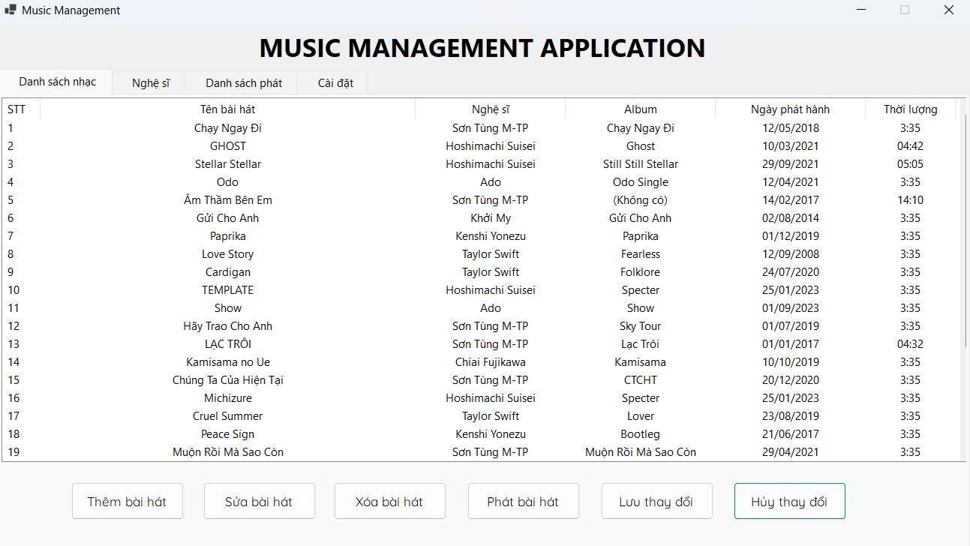
Giao diện danh sách nhạc

Slide 6
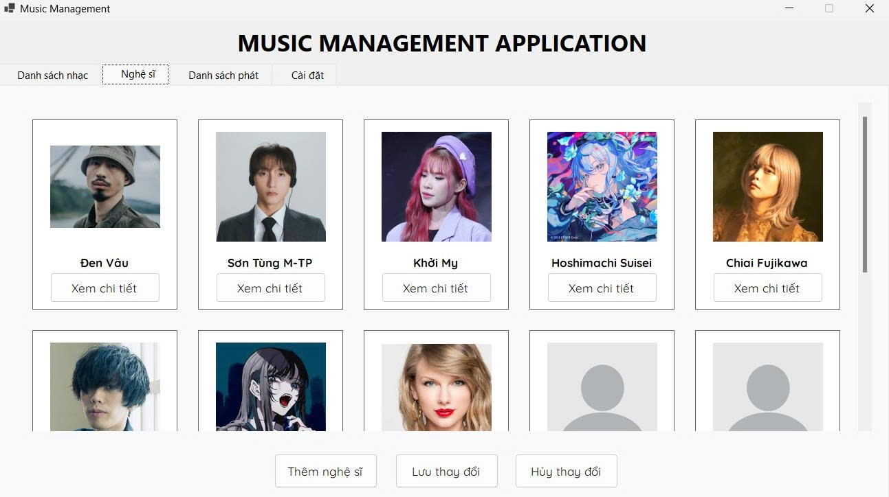
Giao diện nghệ sĩ

Slide 7
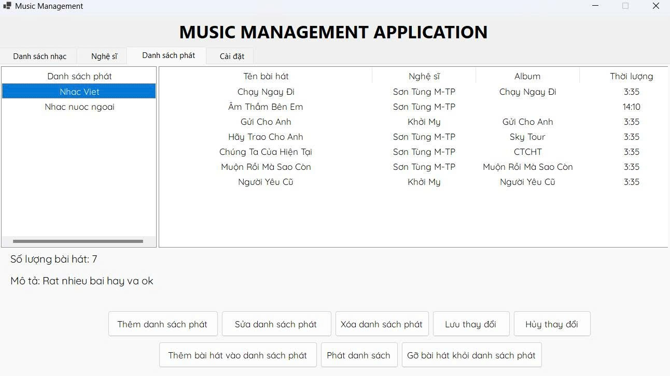
Giao diện danh sách phát

Slide 8
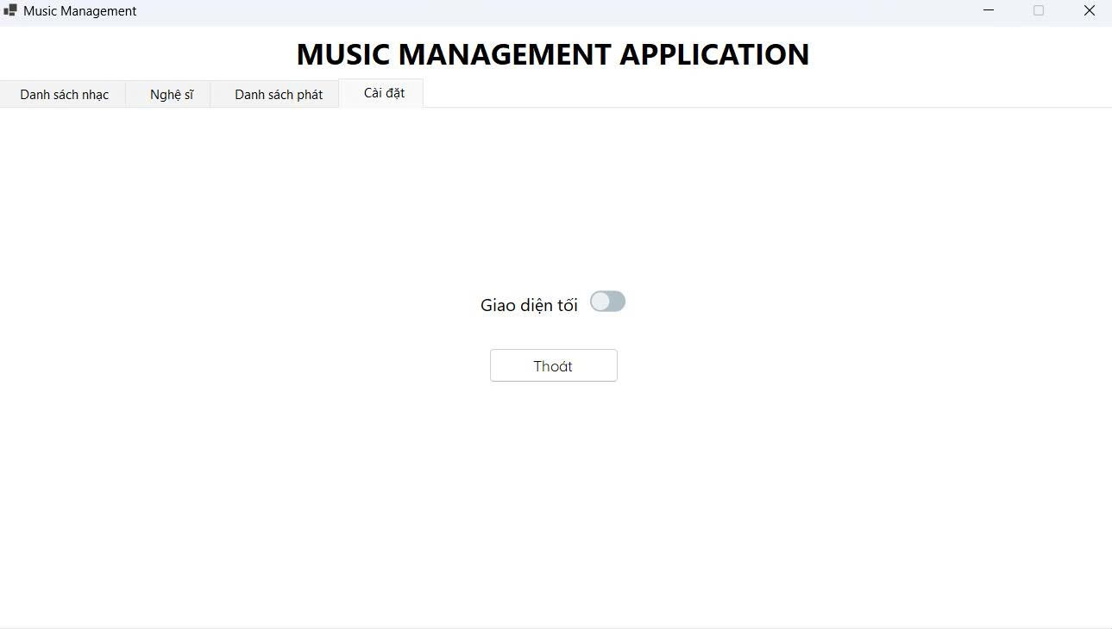
Giao diện cài đặt

Slide 9
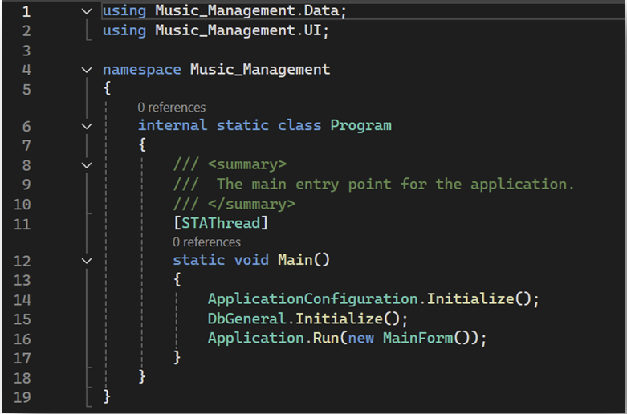
Thiết kế code

Slide 10

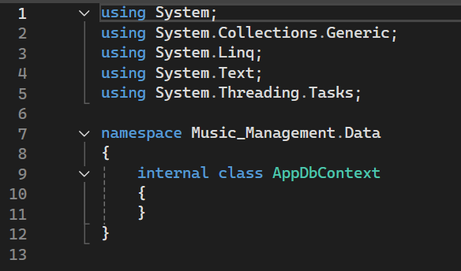
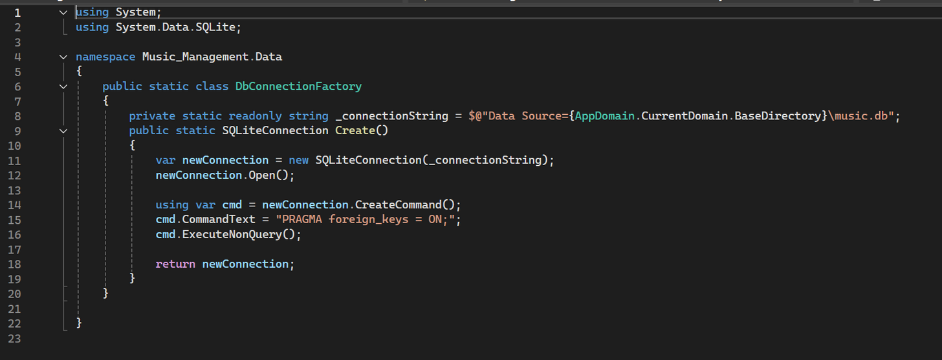
DATA
AppDPContext
DPConnectionFactory

Slide 11
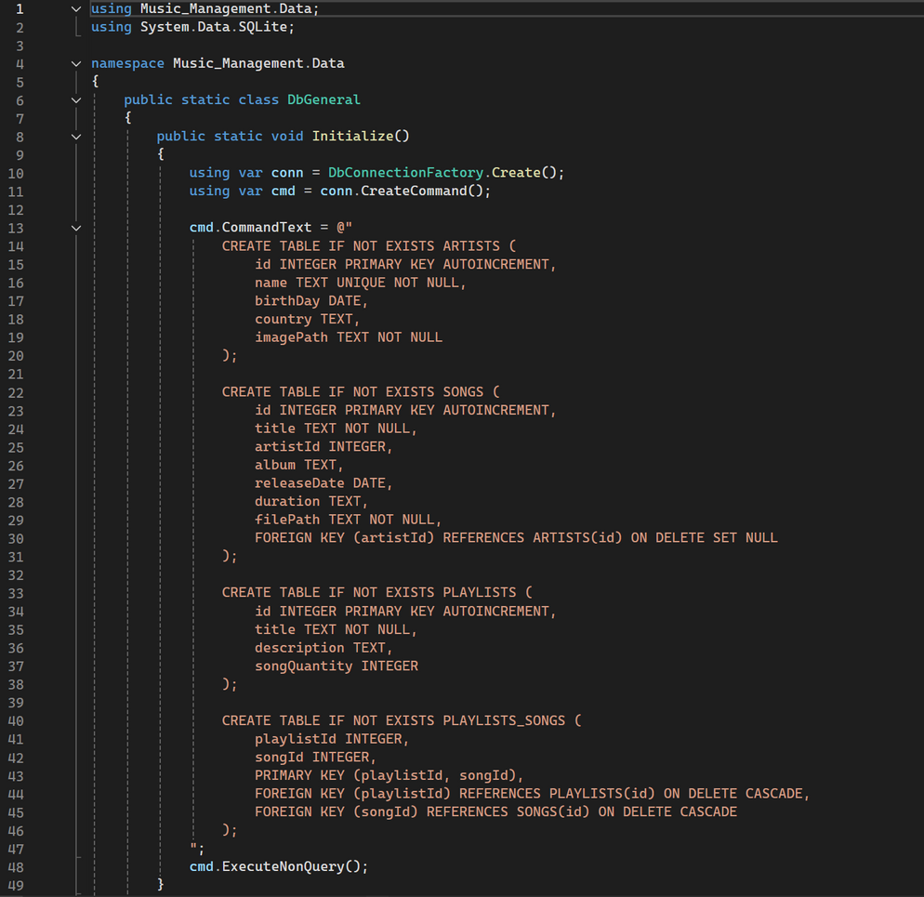
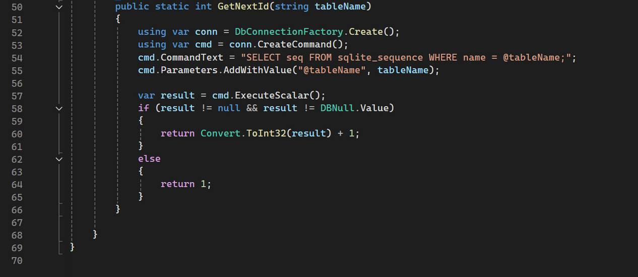
DATA
DPGeneral

Slide 12
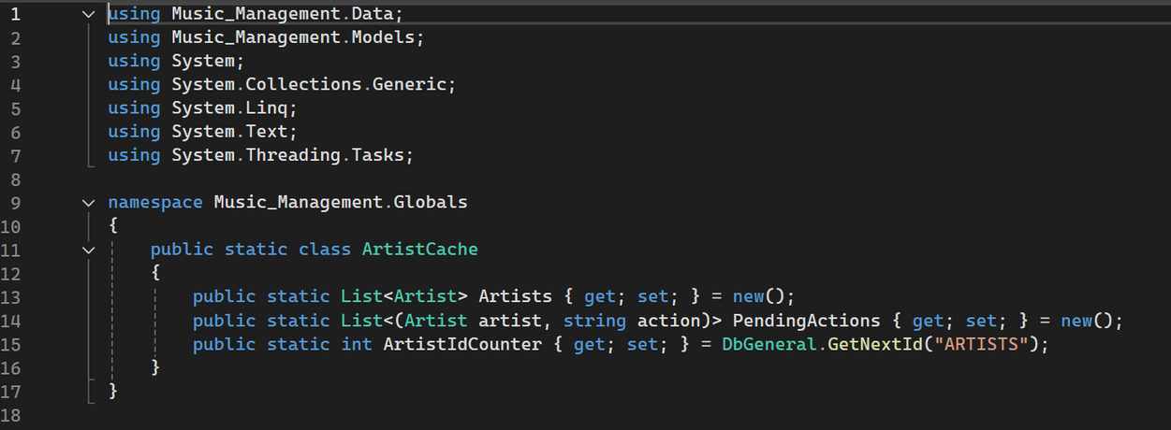
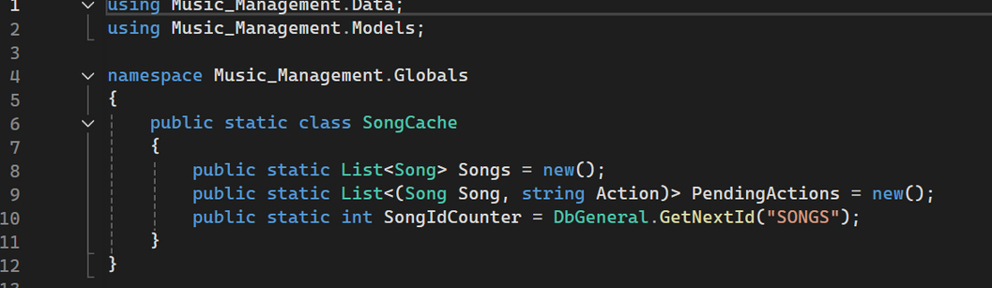
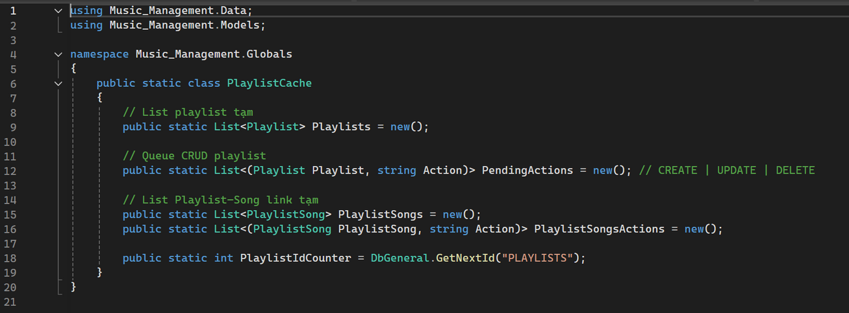
Globals
ArtistsCache
SongCache
PlaylistsCache

Slide 13
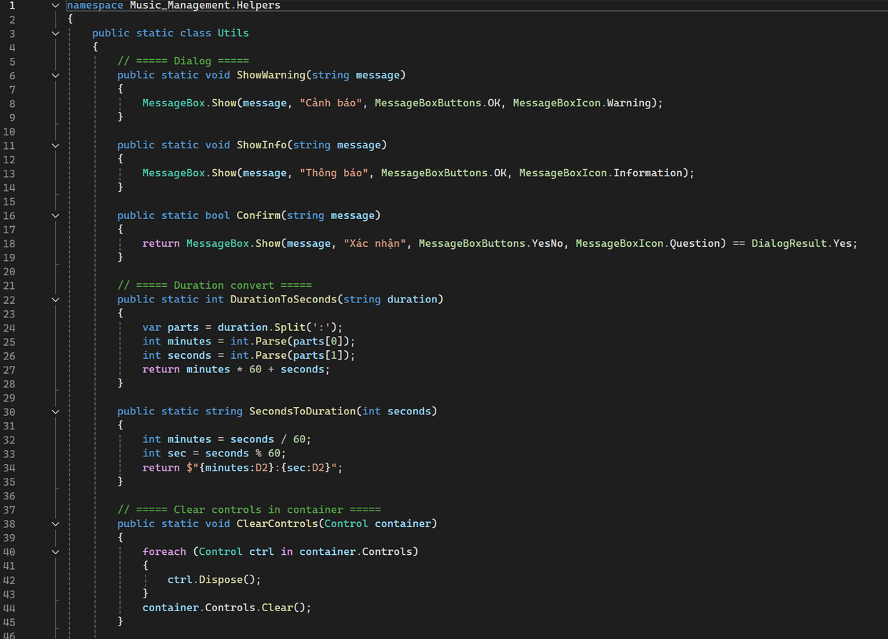
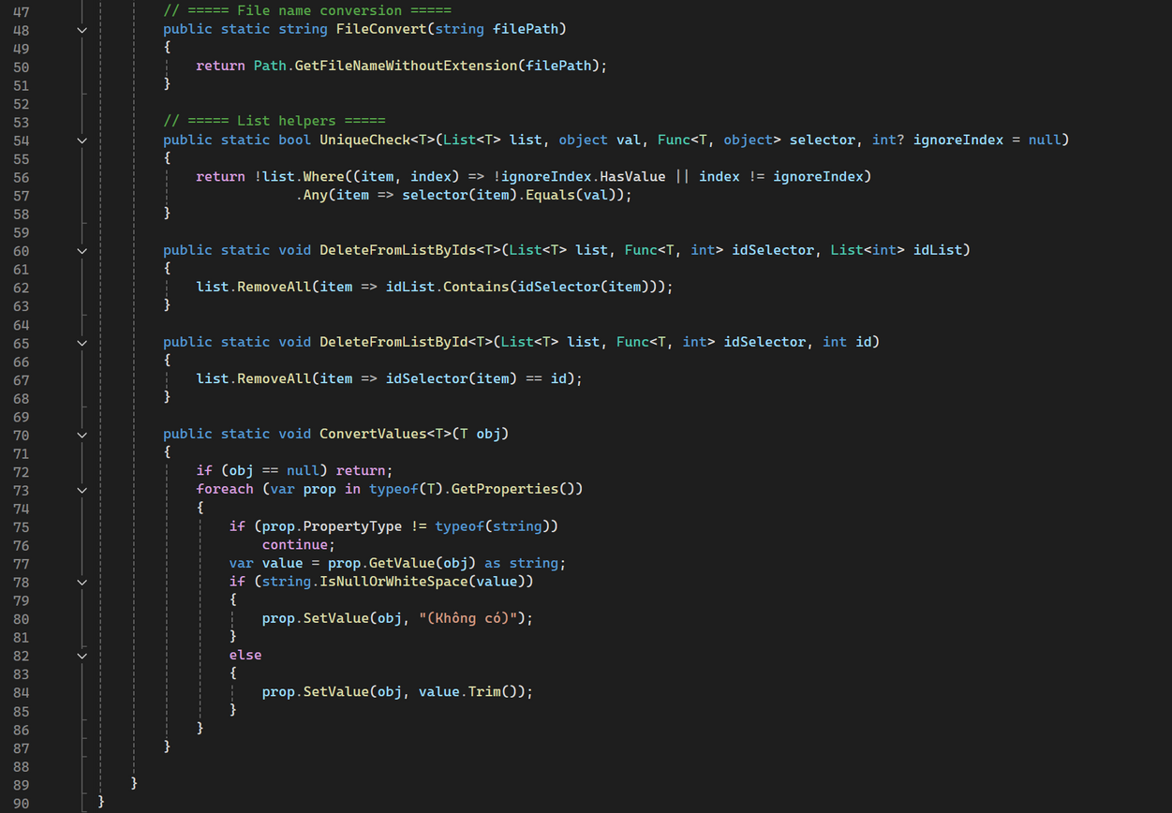
Helper
Utils

Slide 14
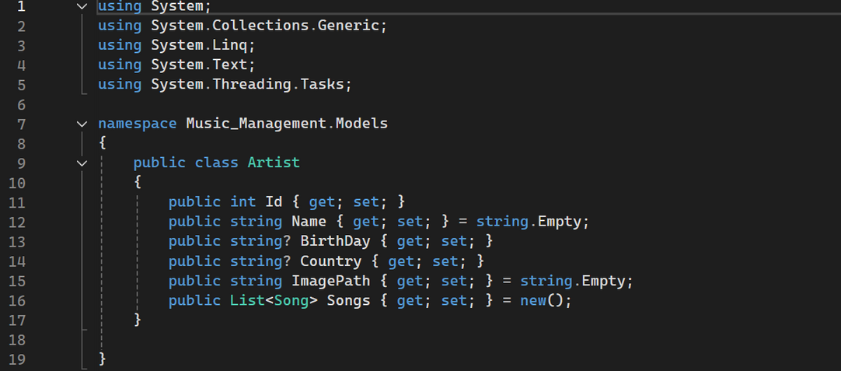
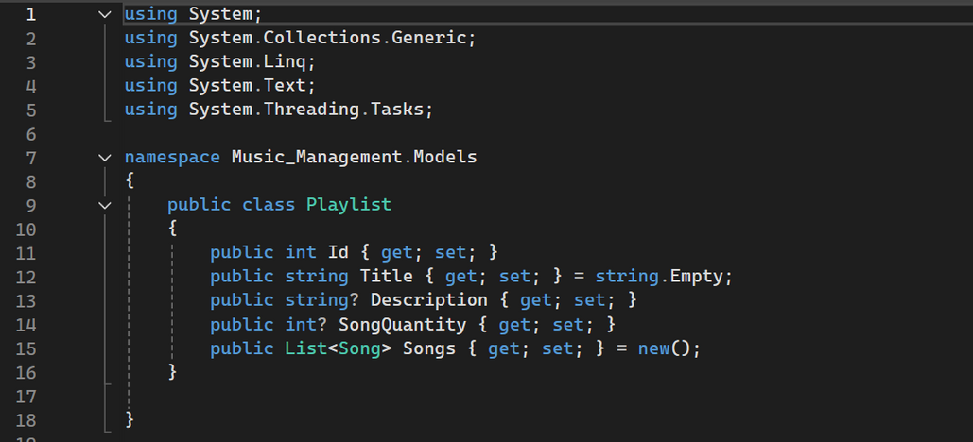
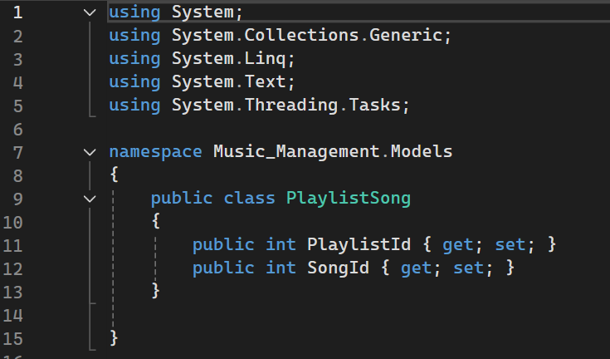
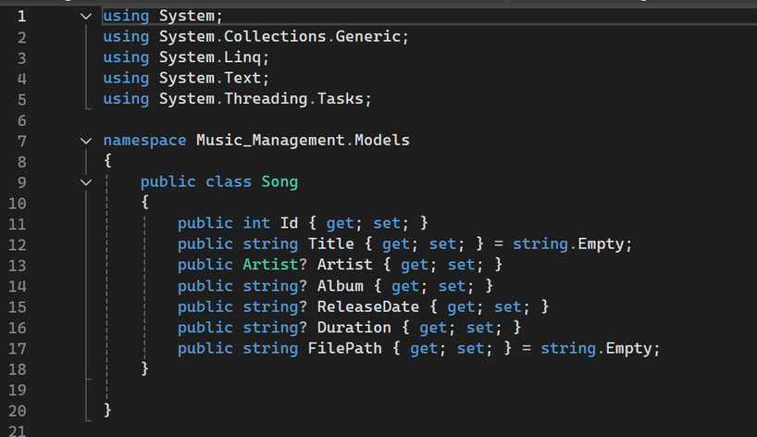
Models
Artists
Playlist
Playlists Song
Song

Slide 15
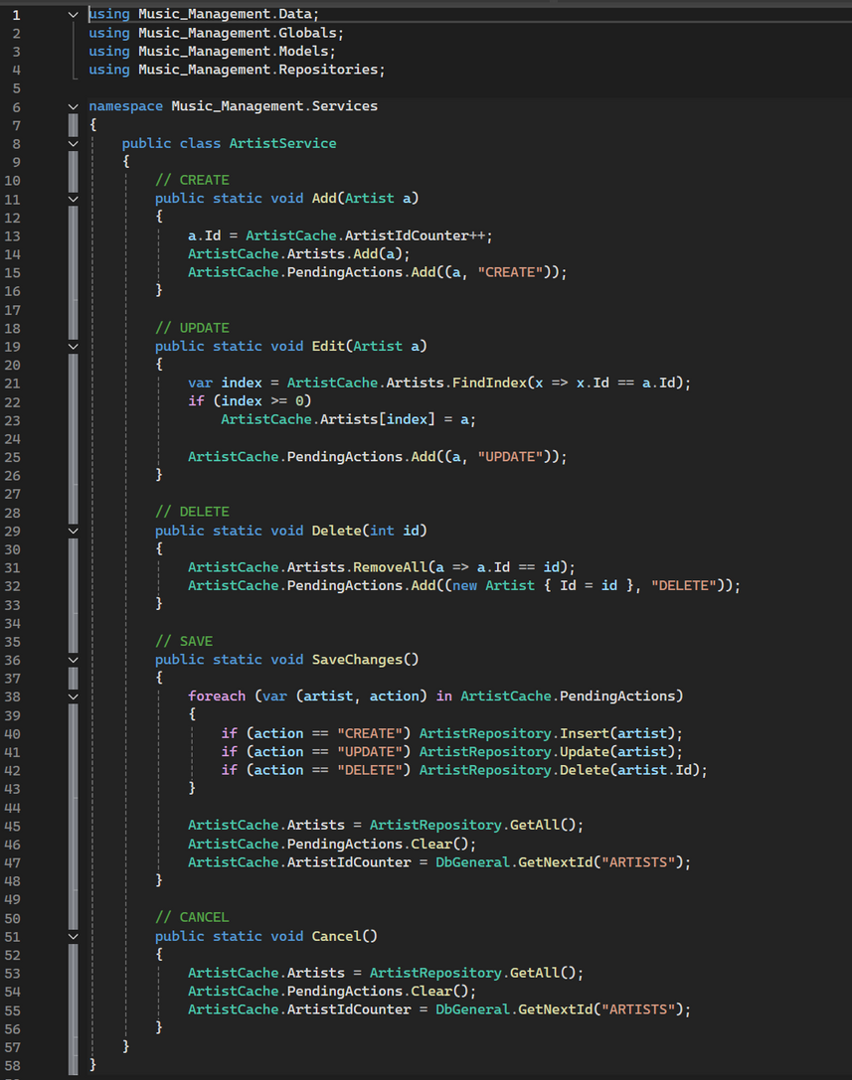
Services
ArtistsServices

Slide 16
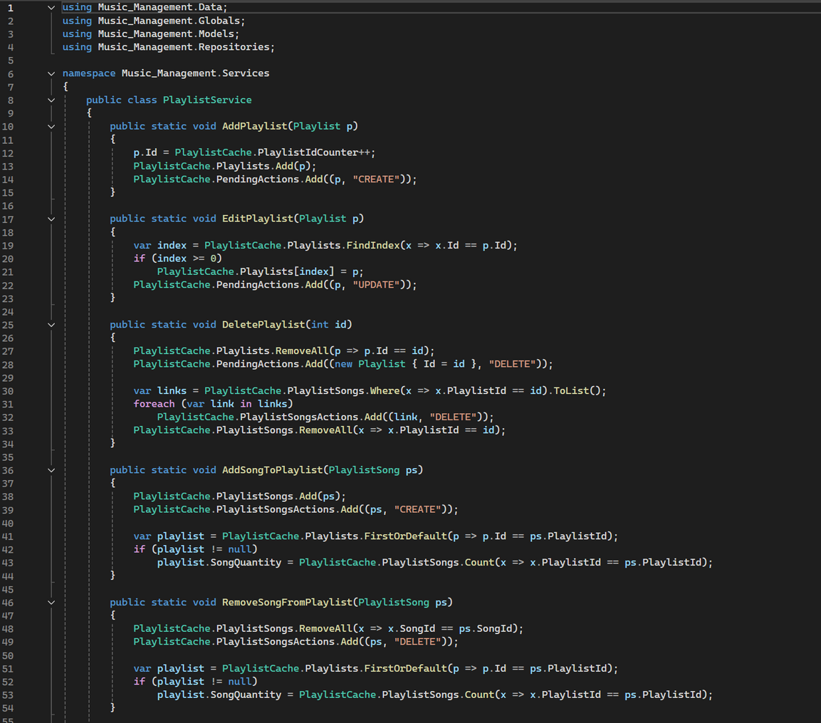
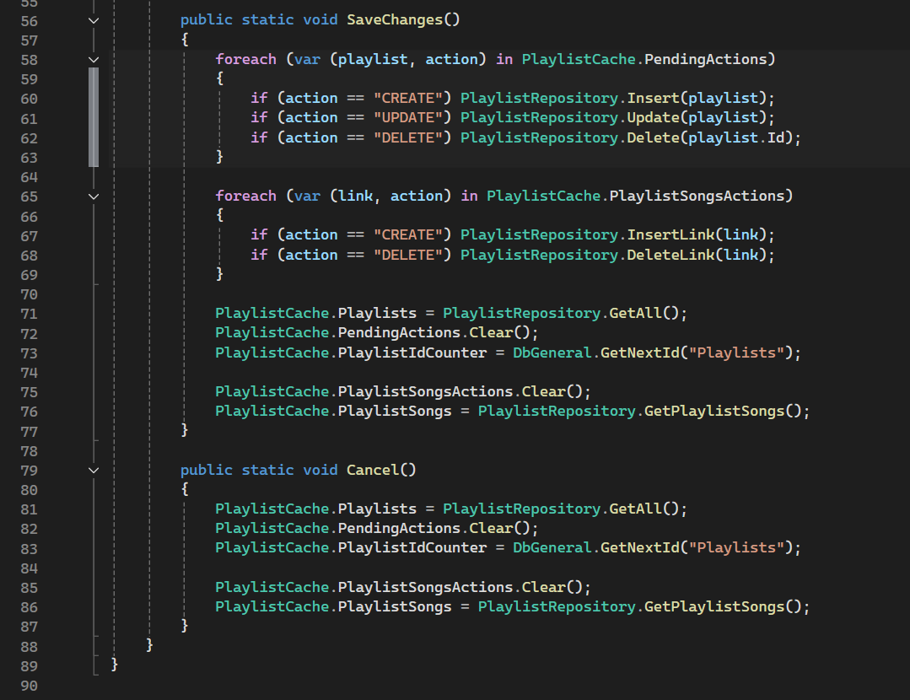
Services
PlaylistServices

Slide 17

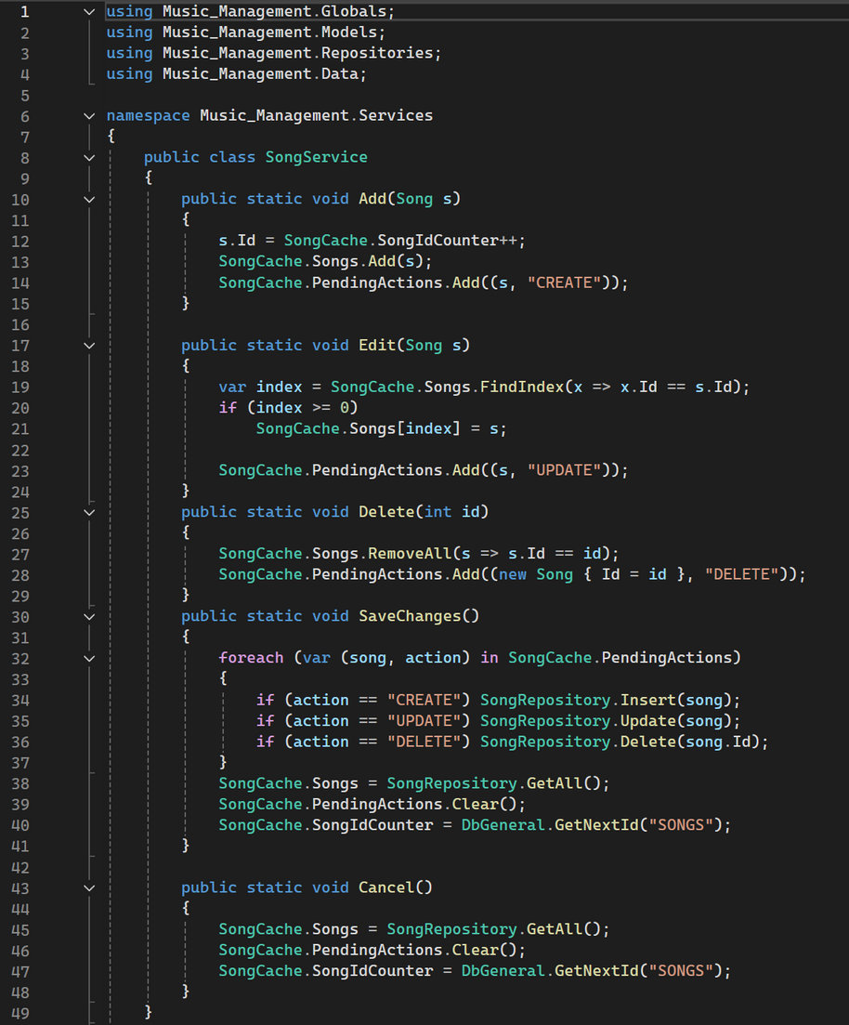
Services
SongServices

Slide 18
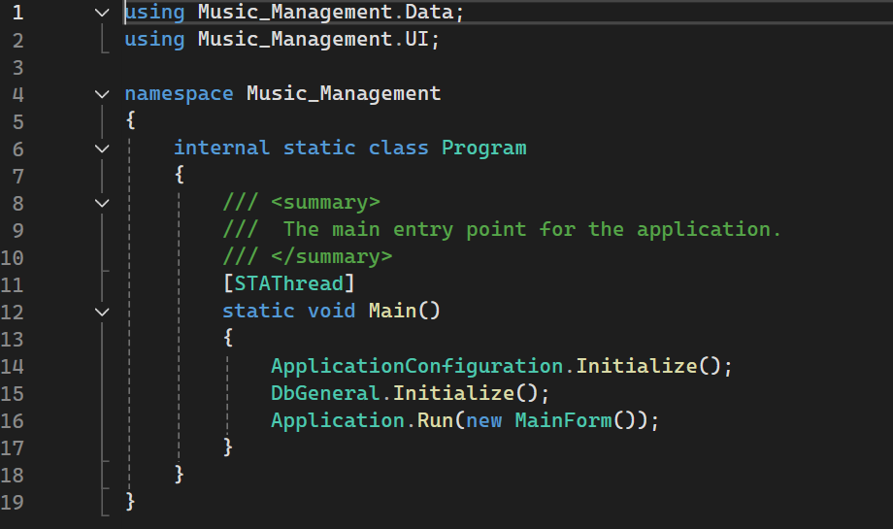
Program

Slide 19

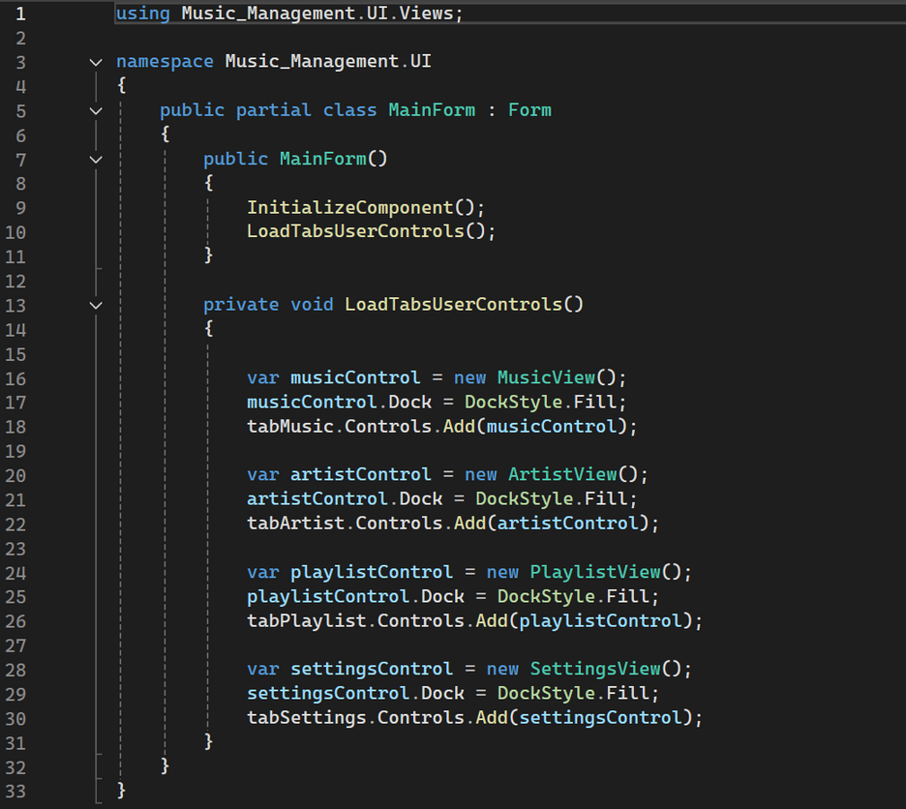
UI
MainForm

Slide 20
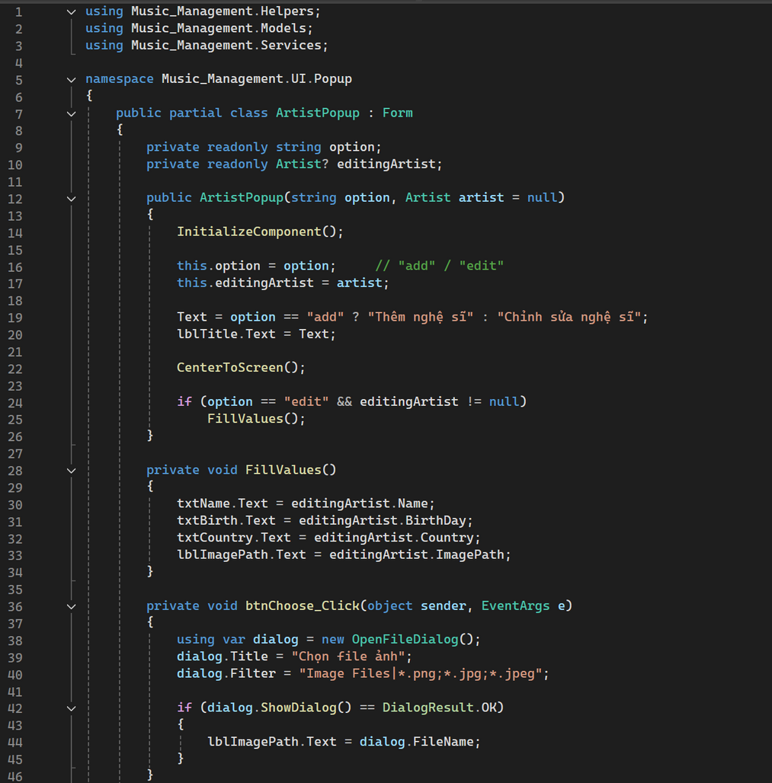
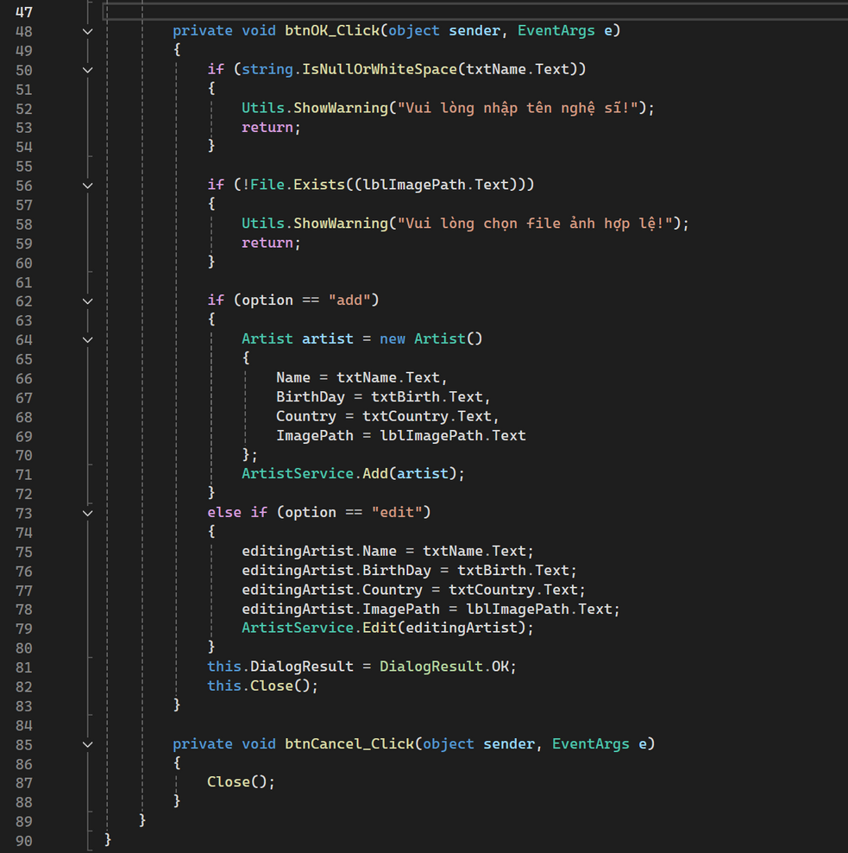
UI
ArtistsPopup

Slide 21
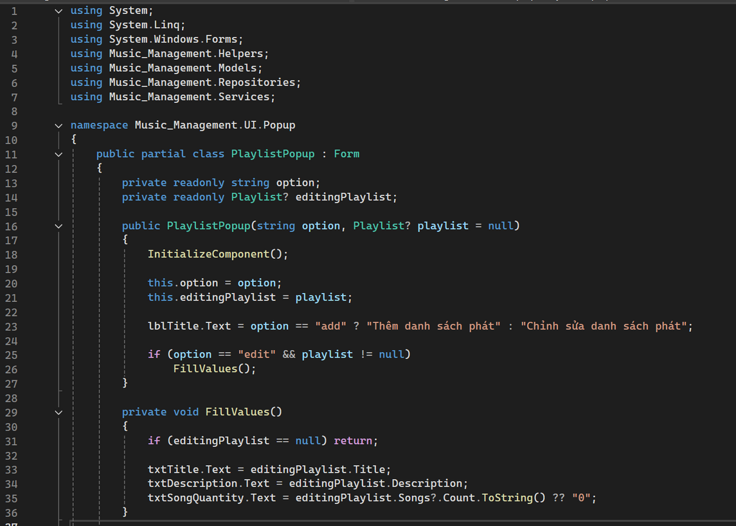
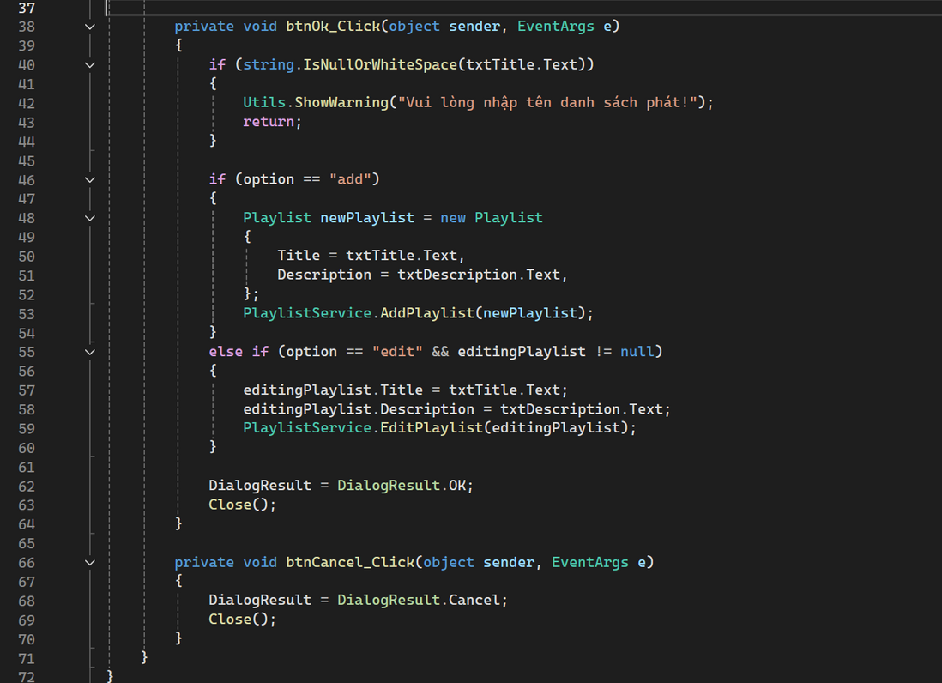
UI
PlayListsPopup

Slide 22
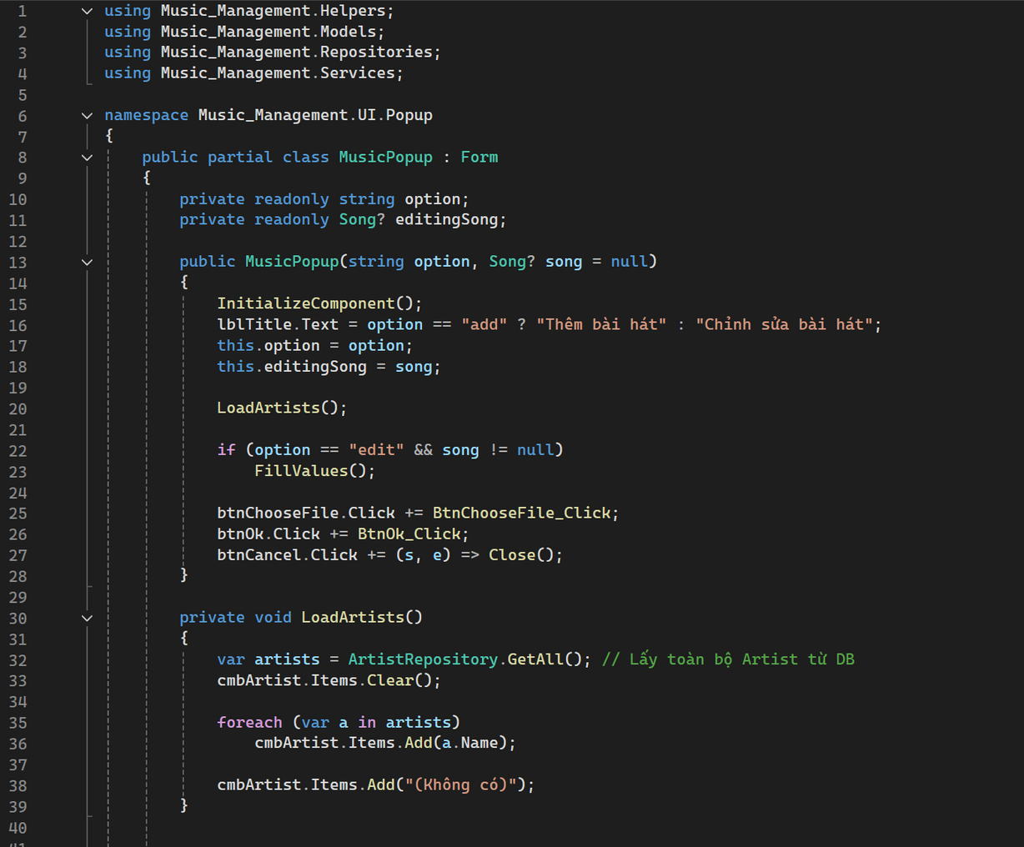
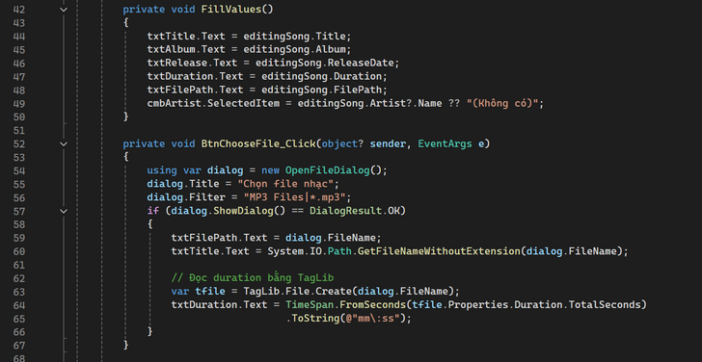
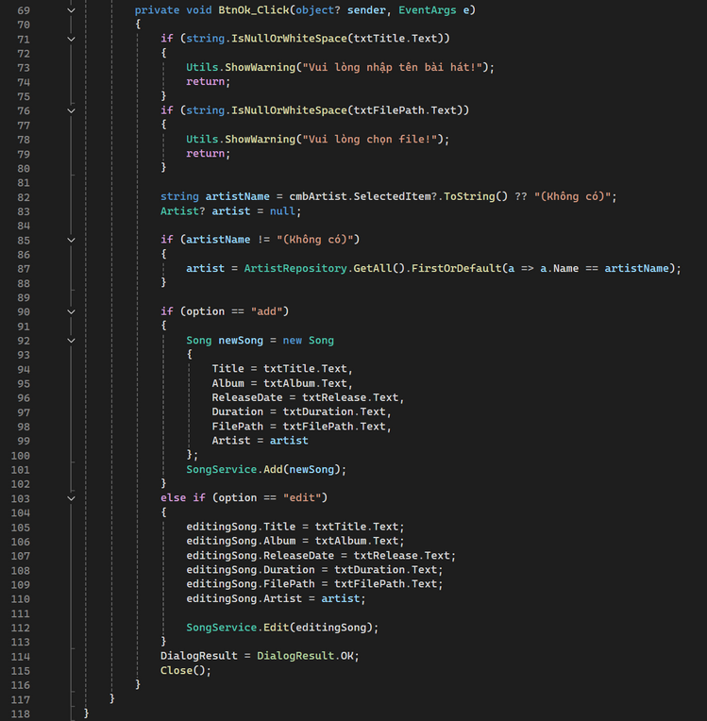
UI
MusicPopup

Slide 23
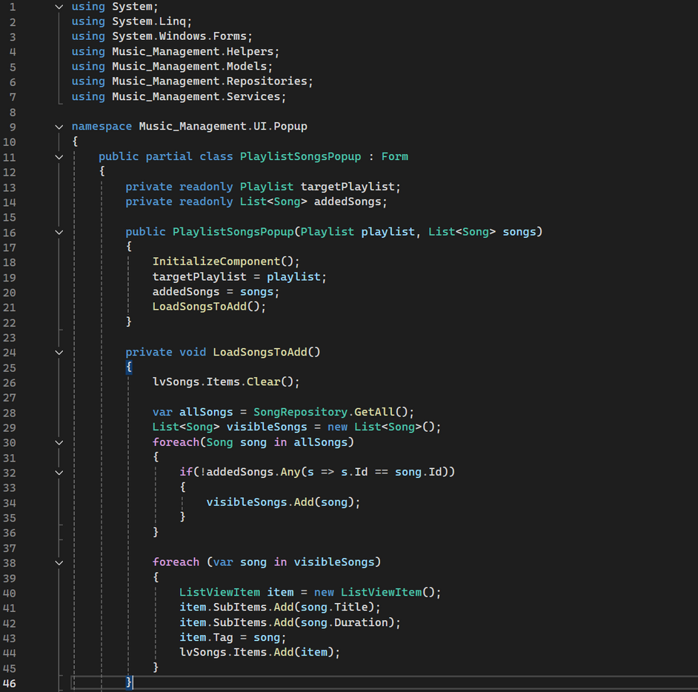
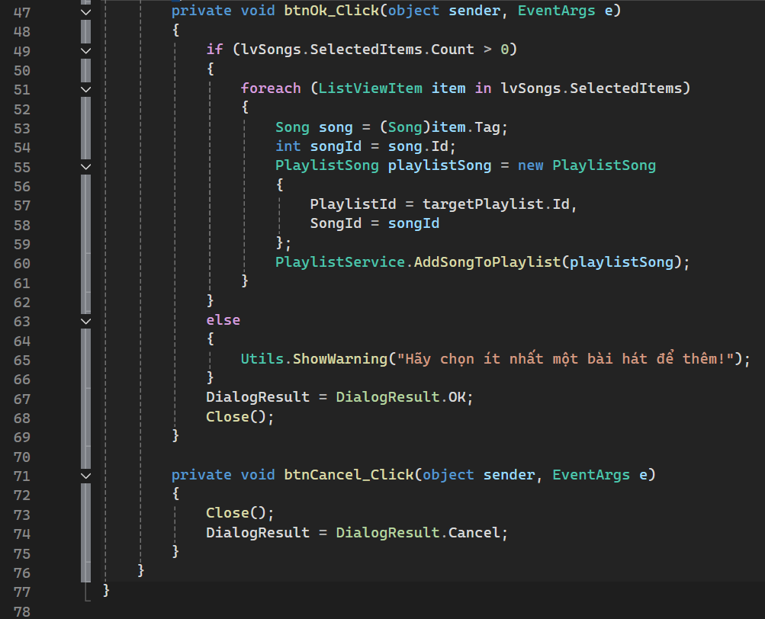
UI
PlayListSongPopup

Slide 24

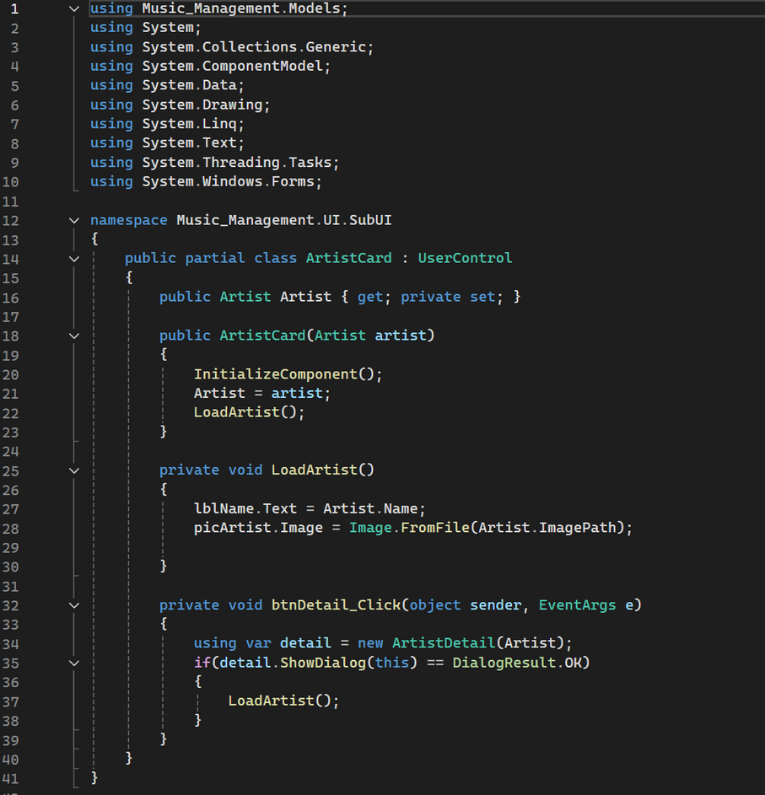
UI
ArtistCard

Slide 25
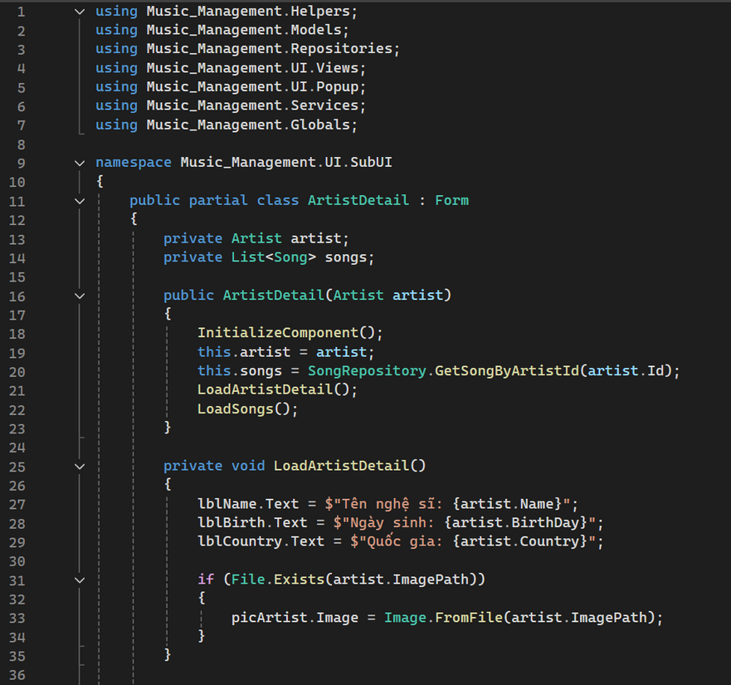
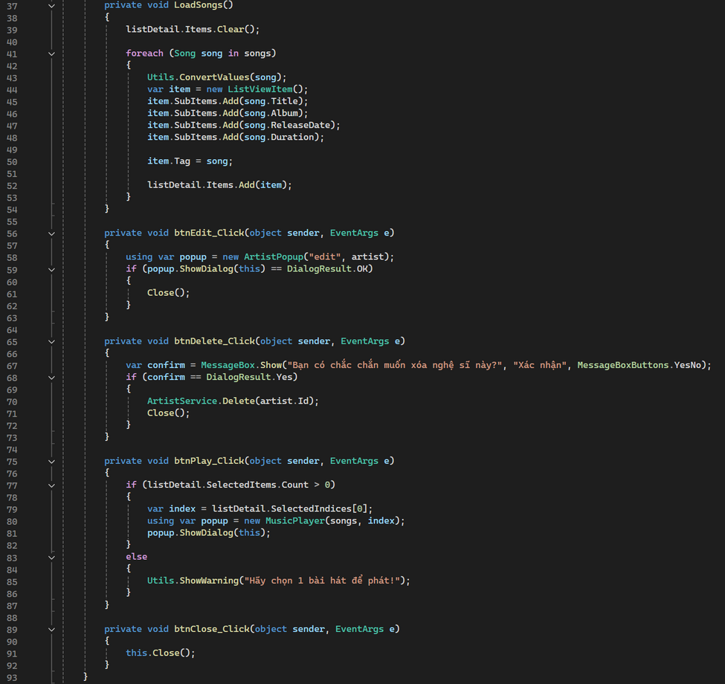
UI
ArtistDetails

Slide 26
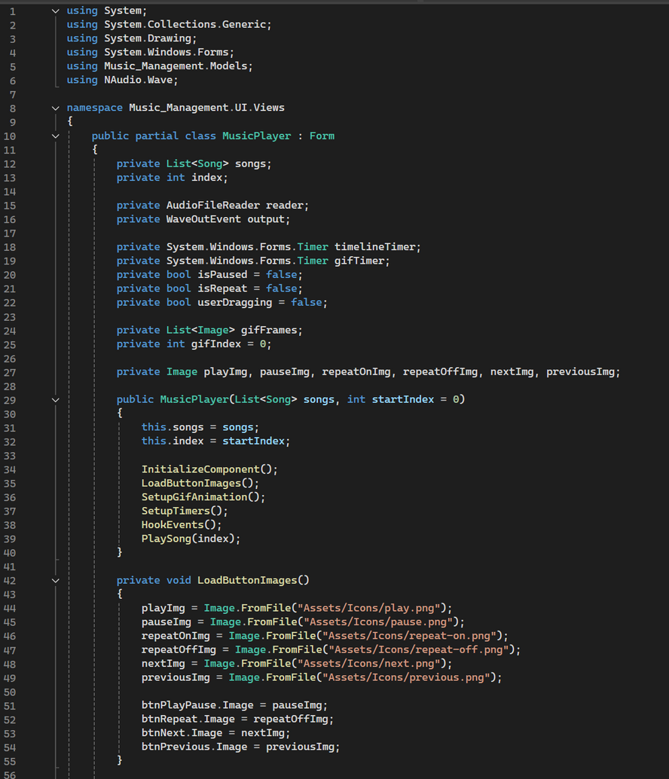
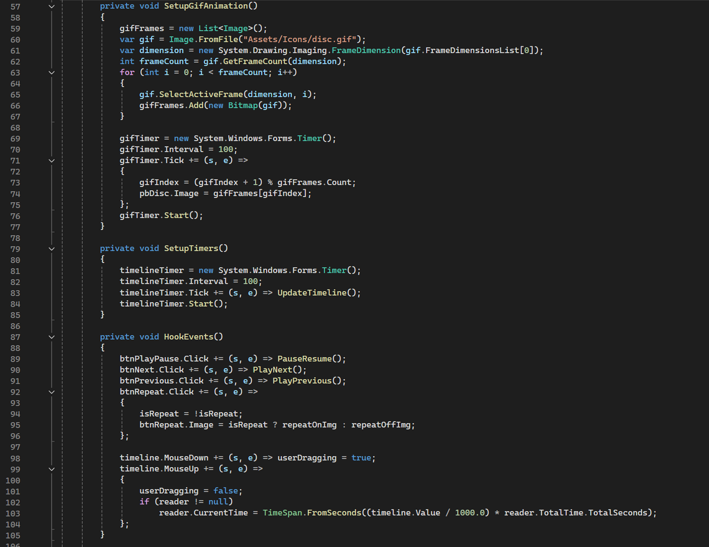
UI
MusicPlayers

Slide 27
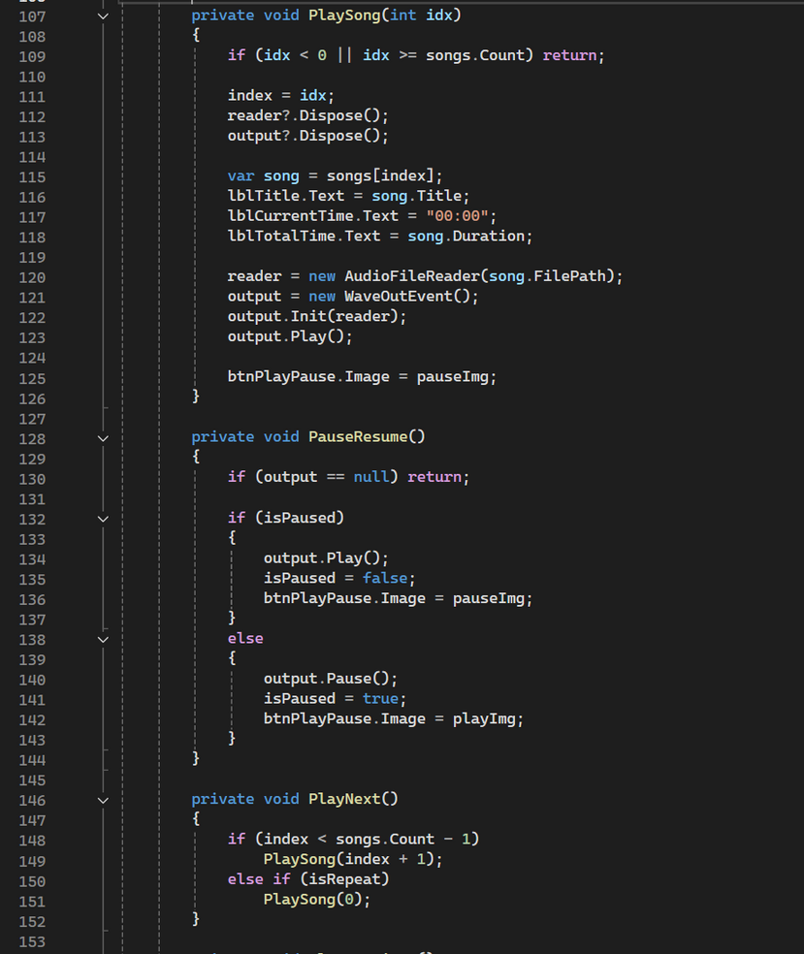
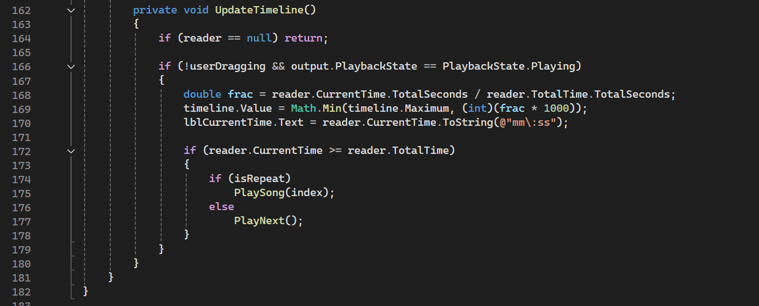
UI
MusicPlayers

Slide 28
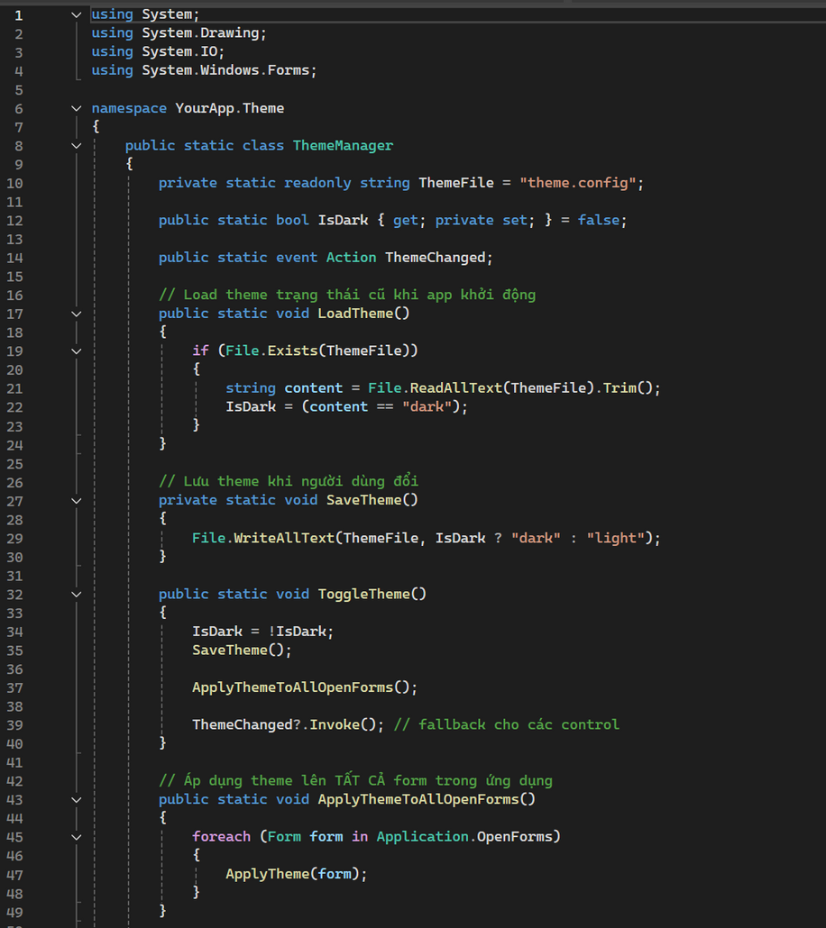

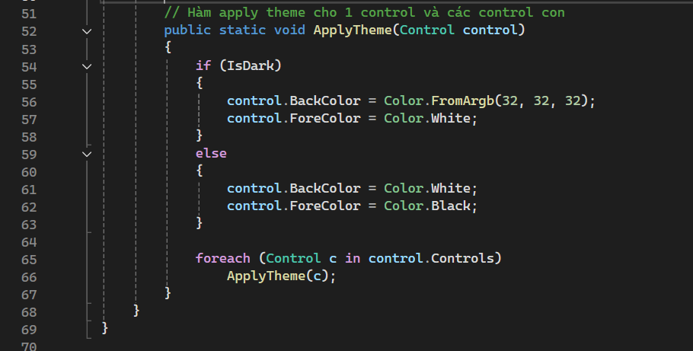
UI
ThemeManager

Slide 29
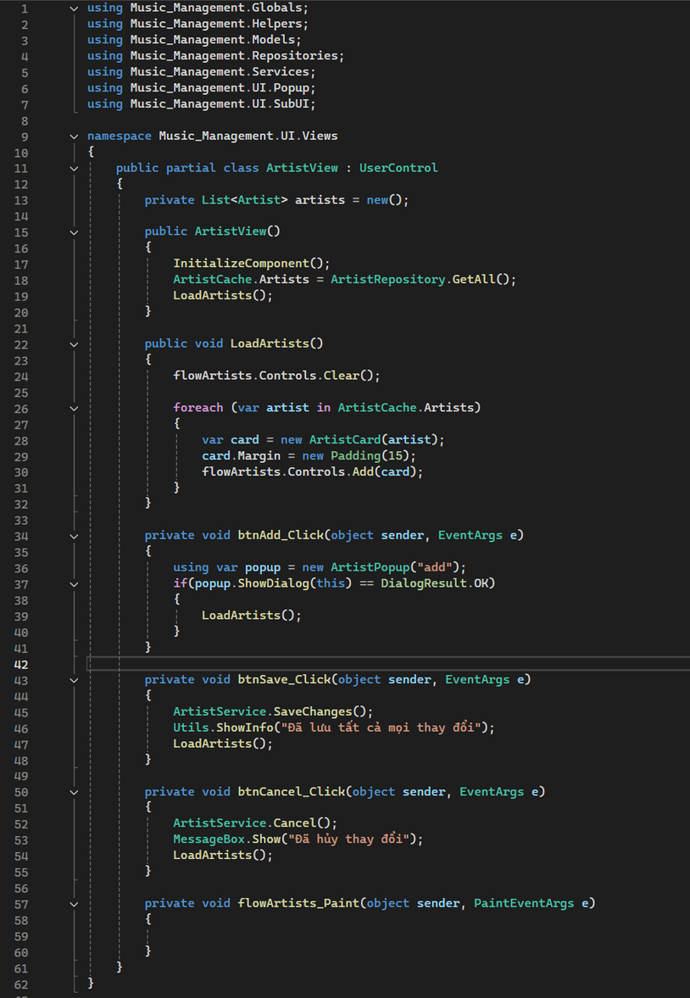
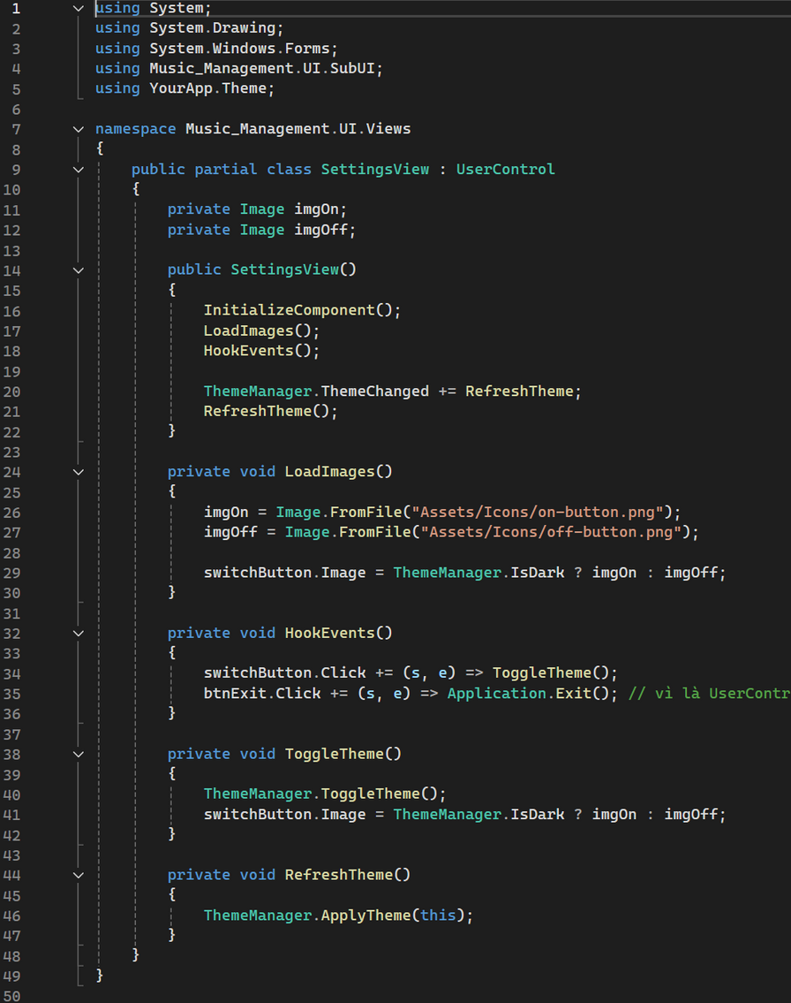
ArtistViews
SettingsView

Slide 30
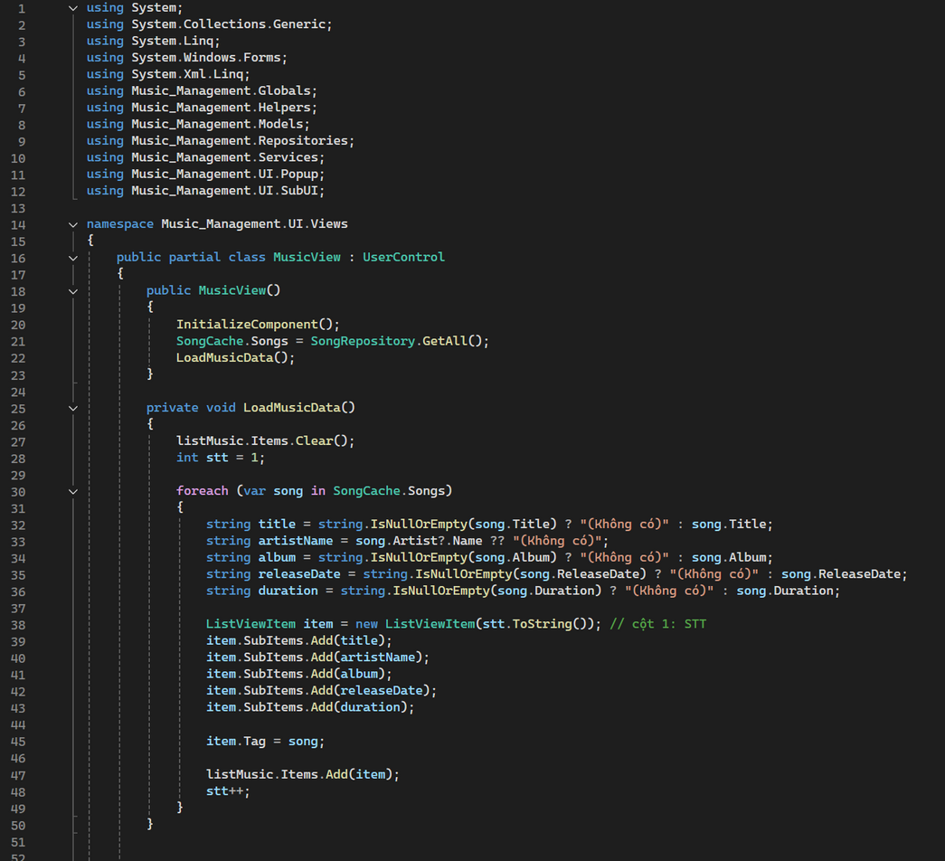
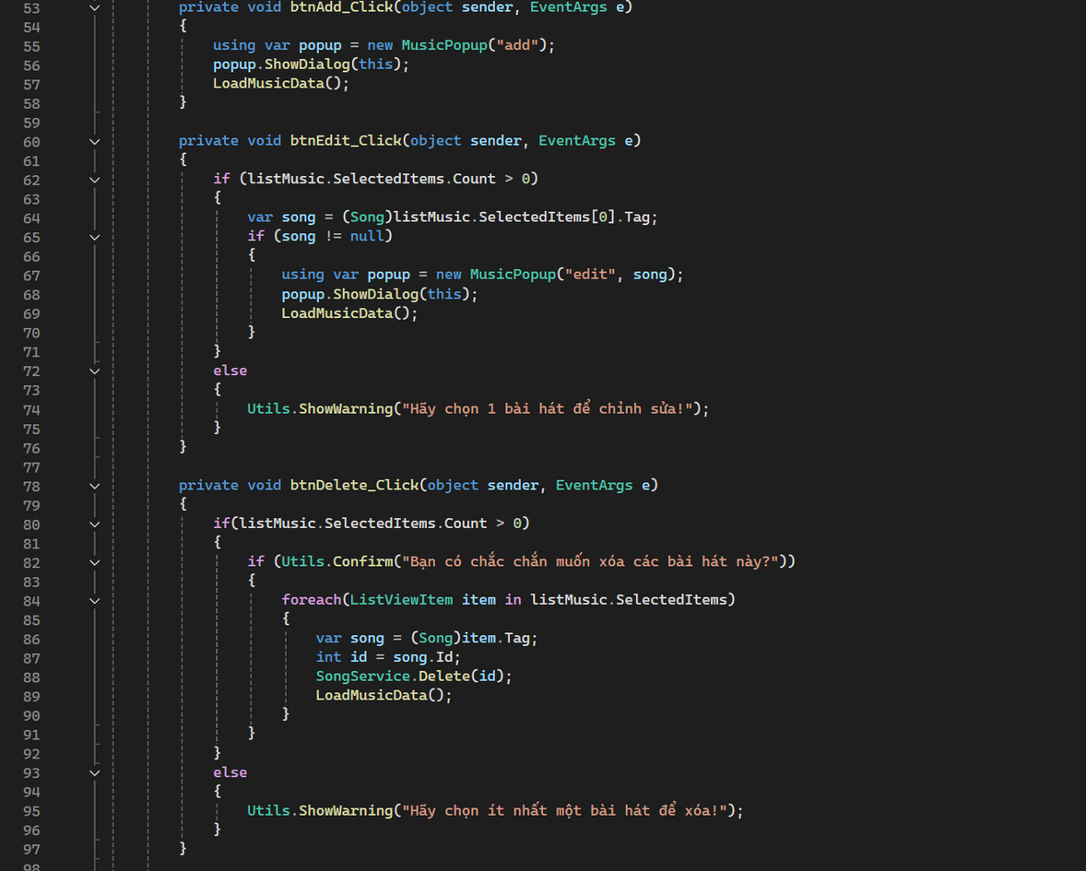
MusicView

Slide 31
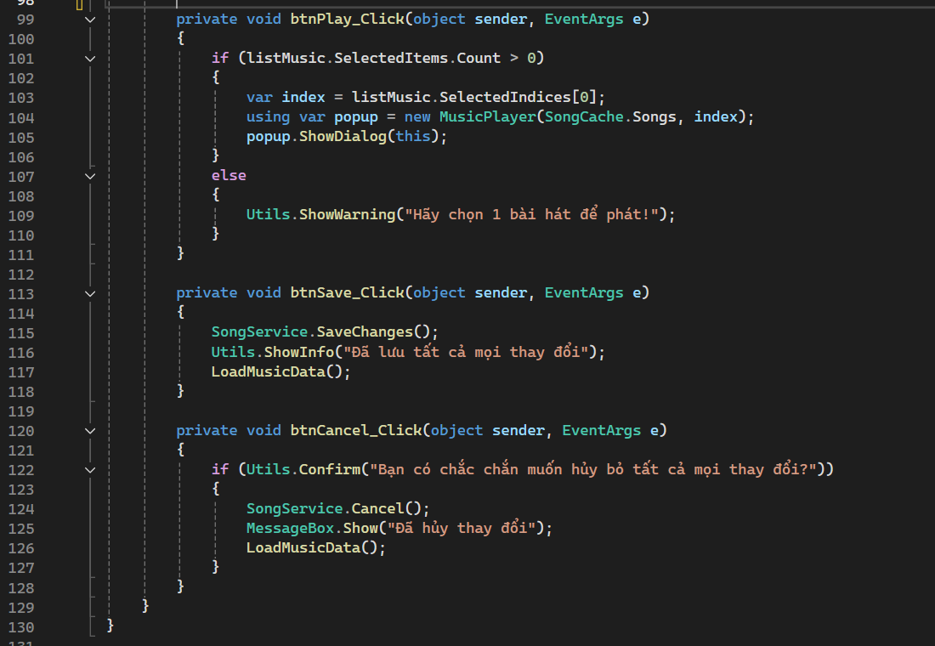
MusicView

Slide 32
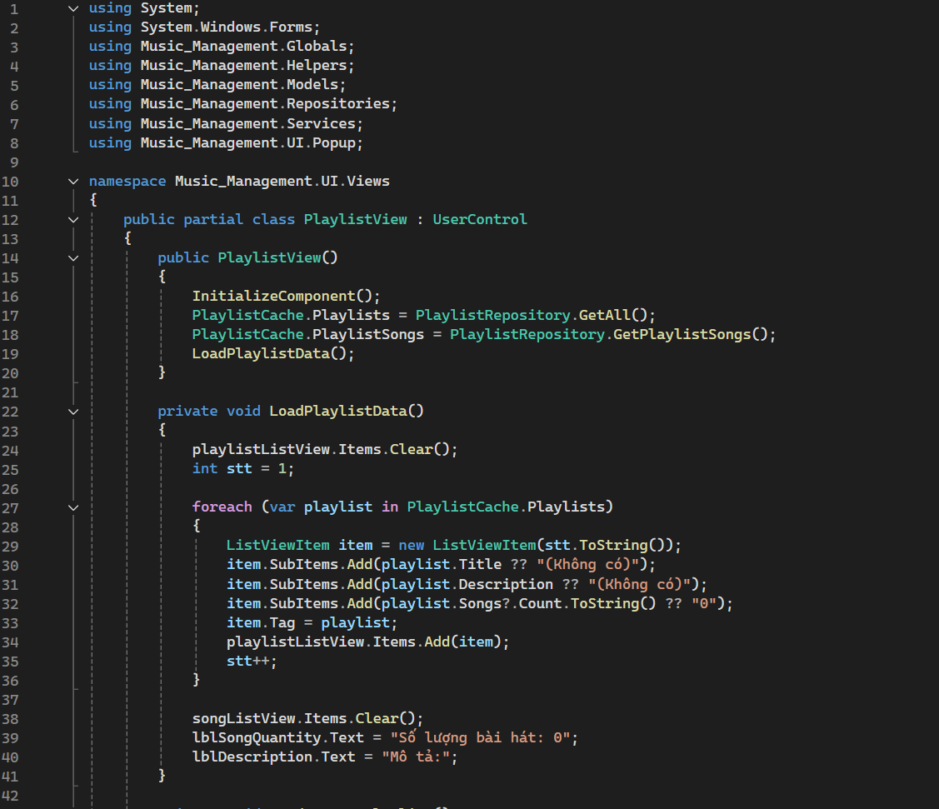
PlayListView

Slide 33
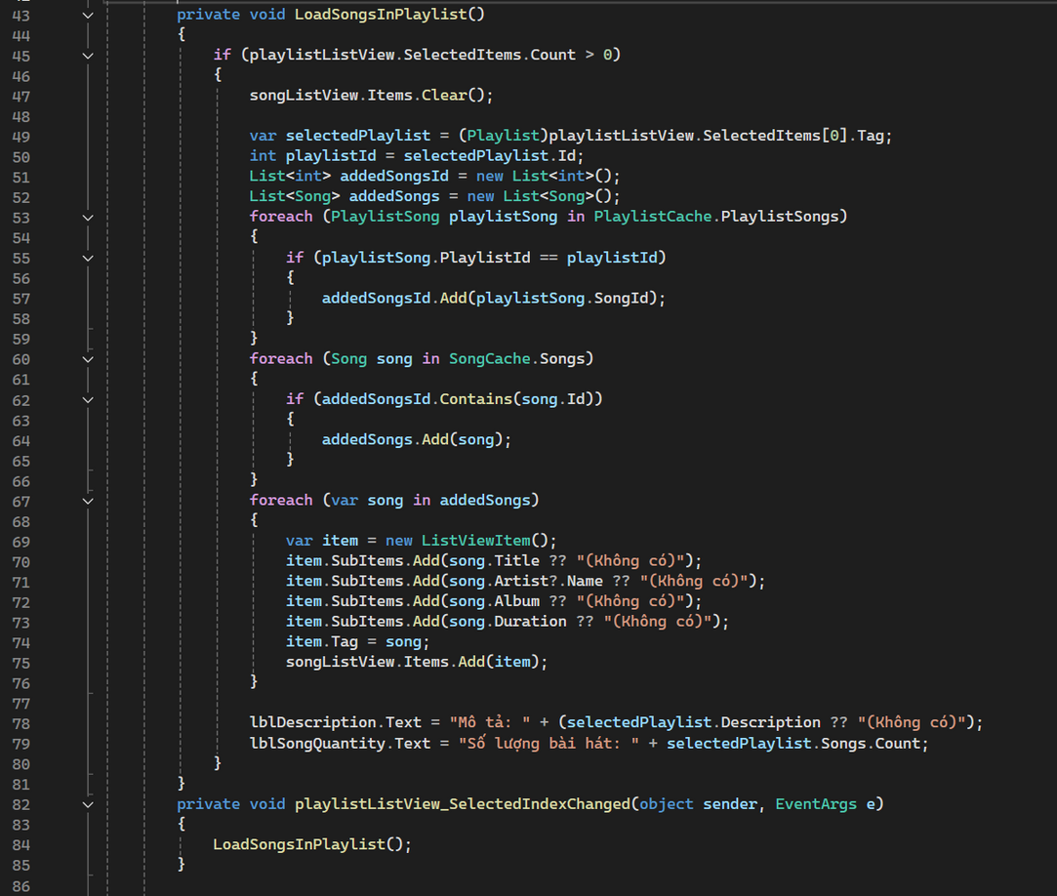
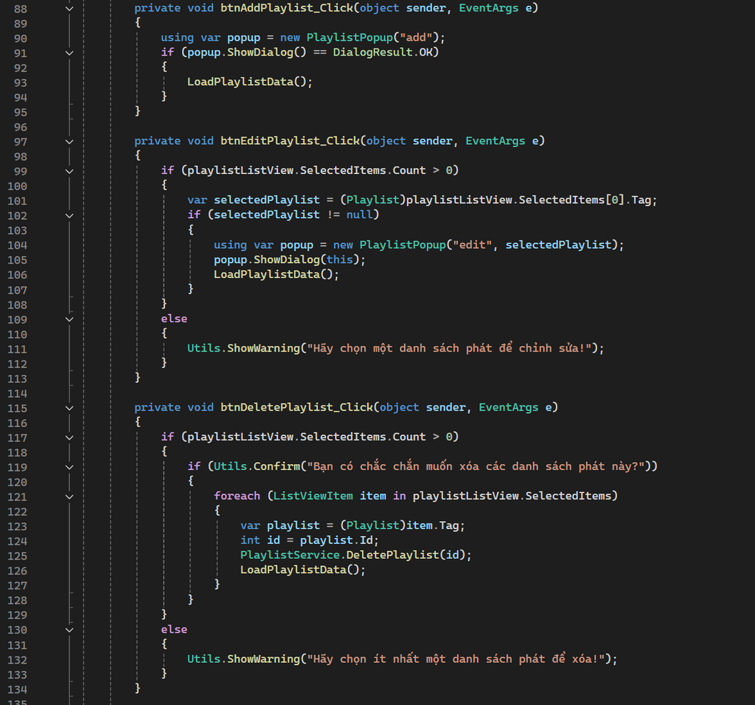
PlayListView

Slide 34



PlayListView

Slide 35

THANKS FOR WATCHING

